Slide 1
DOMOVINSKI RAT
Izradiio: Enis Krličević 8.a
OŠ 22. lipnja, Sisak

Slide 2
Zašto rat
Srpski mediji počinju plašiti Srbe iz Hrvatske kako Hrvatska postaje sve više sličnija NDH, te su im na TV-u puštali snimke ustaških zločina.
Srpski pobunjenici počinju napadati Hrvatskoj.

Slide 3
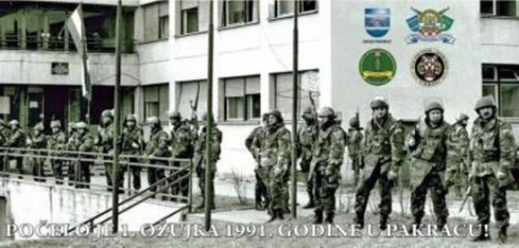
O RATU
Trajao je od 1991. do 1995. godine
Počeo je u Pakracu 1991.godine napadom srpskih agresora

Slide 4
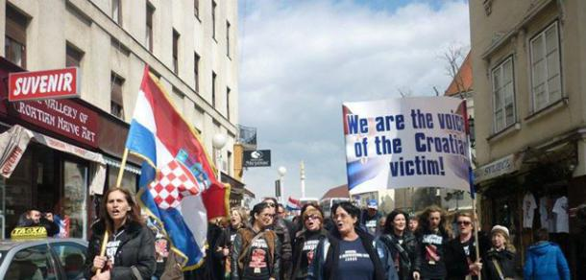
žrtve
U ratu je poginulo preko 21 000 ljudi – 13 583 na hrvatskoj strani.
Zanimljivost je da je među braniteljima bilo čak 5% žena koje su sudjelovale u obrani svoje domovine

Slide 5
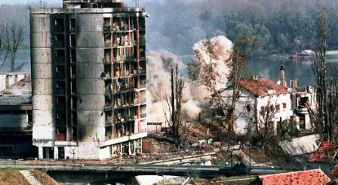
Bombardiranje
Osijek, Vinkovci, Slavonski Brod, Karlovac, Zadar, Šibenik bili su izloženi višemjesečnom bombardiranju.

Slide 6
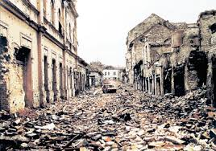
Bitka za vukovar
Težak sukob vodio se u Vukovaru, jer se nalazi na hrvatskim krajnjim točkama.
To je najveća bitka u Domovinskom ratu.
Vukovar je pao 20.studenog.1991.godine

Slide 7
To je bila 87-dnevna opsada hrvatskog grada Vukovara od strane Jugoslavenske narodne armije uz pomoć srpskih paravojnih snaga od kolovoza do studenog 1991.
Mnogi su bili protjerani iz Vukovara i ubijeni tj. mučeni na Ovčari.

Slide 8
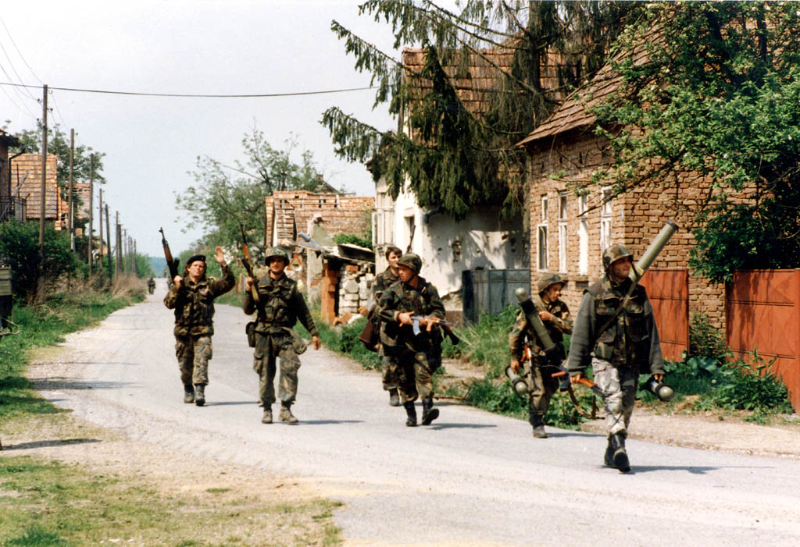
OPERAcija bljesak
Započela je 1.svibnja 1995., kada su se hrvatske vojne i redarstvene snage munjevitom akcijom oslobodile okupirana područja zapadne Slavonije.

Slide 9
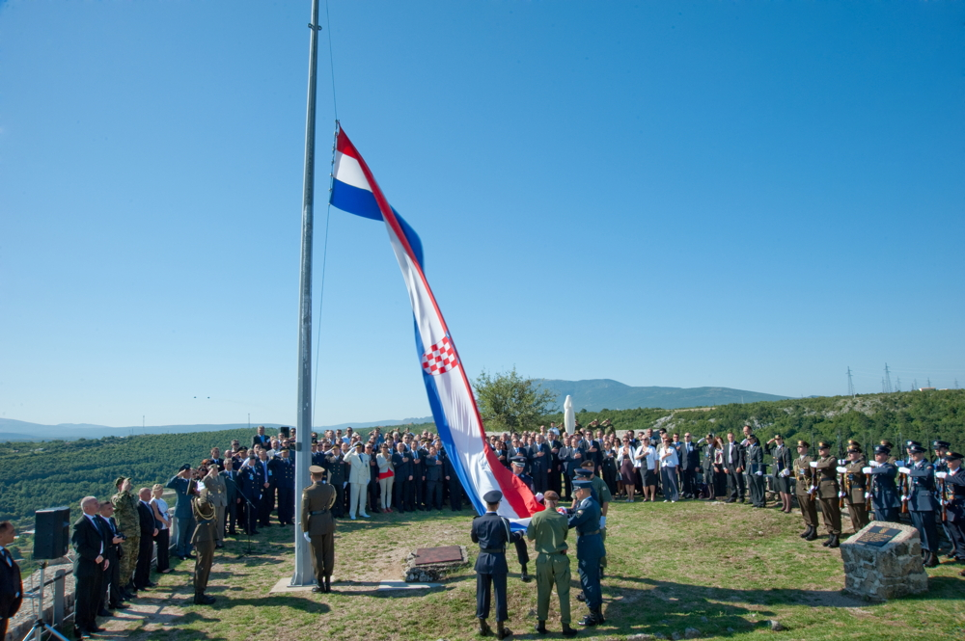
Operacija oluja
Operacija Oluja (4.kolovoza – 7.kolovoza 1995.god.) je velika vojna operacija u kojoj su Hrvatska vojska i policija oslobodile okupirana područja pod nadzorom pobunjenih Srba.
4. kolovoza obilježavamo Dan pobjede i domovinske zahvalnosti

Slide 10
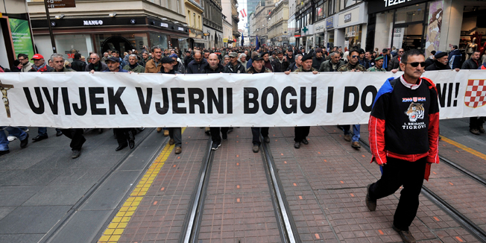
Branitelji domovinskog rata
Osim velikog broja poginulih branitelja u domovinskom ratu, velike posljedice imaju mnogi branitelji i danas, desetljećima nakon rata. Neki branitelji osim ranjavanja u samom ratu, naknadno su oboljeli od PTSP-a kojem su uzrok proživljene ratne strahote. PTSP je psihička bolest koja može dovesti i do suicida.

Slide 11
KVIZ

Slide 12
Tko je napao hrvatsku
a) Mađarski pobunjenici
b) Srpski pobunjenici i JNA
c) Talijanski pobunjenici

Slide 13
b) Srpski pobunjenici i JNA

Slide 14
Gdje je rat počeo
a) u Zagrebu
b) u Brodu
c) u Pakracu

Slide 15
c) u Pakracu

Slide 16
Kada je pao vukovar
a) 20.studenog 1991.
b) 20.kolovoza 1991.
c) 20.studenog 1993.

Slide 17
a) 20.studenog 1991.

Slide 18
Koliko je LJUDI TIJEKOM RATA poginulo NA u hrvatskoj
a) oko 13600
b) oko 15300
c) oko 10 000

Slide 19
b) oko 15300

Slide 20
Kako se zove operacija za oslobođenje zapadne slavonije
a) Oluja
b) Bljesak
c) Grom

Slide 21
b) Bljesak

Slide 22


